Slide 1
Day13 스택
인하공업전문대학
컴퓨터시스템과
김기태

Slide 2
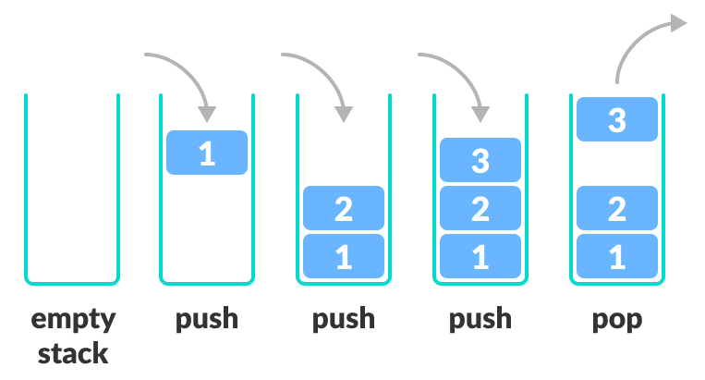
안녕하세요. 김기태입니다.
지난 시간에는 삽입 정렬에 대해 배워보았습니다.
오늘은 스택에 대해 배워보도록 하겠습니다.
스택은 FIFO(First-In-Last-Out)이라는 구조를 갖는 대표적인 자료구조 입니다.
FIFO란 먼저 들어간 내용이 나중에 나온다는 의미로 동작은 그림과 같습니다.
https://www.programiz.com/dsa/stack

Slide 3
스택 구조는 프로그램을 할 때 여러 곳에서 활용이 되기 때문에 스택의 특징과 동작 원리를 잘 이해해야 합니다.
저희는 이번에 Stack 클래스를 직접 만들어 보고 스택을 이용하는 응용 프로그램도 작성해 보겠습니다.

Slide 4
[문제] 자료 구조 중 스택 클래스를 구현하고 괄호를 체크하는 프로그램을 작성하기
[조건]
스택 클래스 작성하기
스택에 __init__, __len__, __str__ 등 특수 함수와
인스턴스 메소드인 push, pop, clear, isEmpty를 작성
- 스택의 응용으로 괄호를 검사해서 쌍이 맞는지 체크하는 프로그램 작성하기

Slide 5
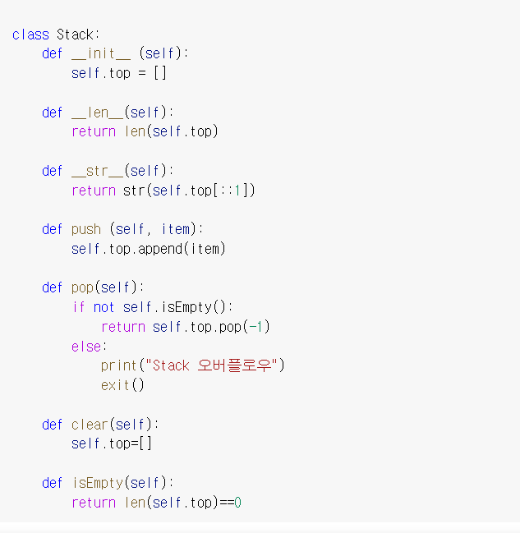
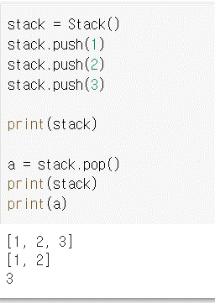
1. Stack 클래스 만들기
결과

Slide 6
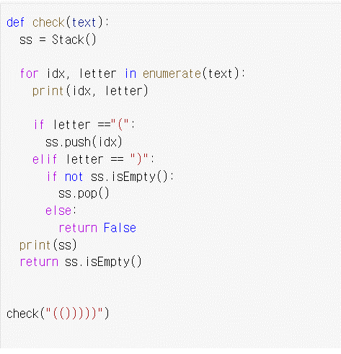
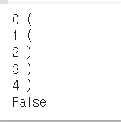
2. 괄호 개수 체크하기
결과

Slide 7
오늘은 스택에 대해 배워보았습니다.
스택은 FIFO(First-In-Last-Out)이라는 구조를 갖는 자료구조 입니다.
FIFO란 먼저 들어간 내용이 나중에 나온다는 의미였는데 프로그램 작성을 통해 잘 이해되었는지 모르겠네요.
오늘은 간단히 괄호 체크를 했지만 실제 컴퓨터에서 연산 작업을 할 때도 스택을 이용하기도 합니다.
다시 한번 스택의 특징과 연산들에 대해 잘 정리해 두길 바랍니다.
수고 많으셨습니다.

